Slide 1


面向协同线性流形学习的实验设计与分析
Experimental Design and Analysis for Collaborative Linear Manifold Learning
指导教师：谢茂强 副教授
答辩人：陈齐翔
Notes:
各位老师好，我叫陈齐翔，我本次答辩的论文题目为

Slide 2
目 录
CONTENTS
绪论
相关工作调研
算法介绍
实验设计与分析
总结与展望
研究背景及意义
应用场景
基于相似度的方法
基于路径的方法
基于矩阵分解的方法
先验约束
重构线性流形构
协同学习
数据分析及参数设置
性能对比和后续检验
鲁棒性、聚类系数分析
案例分析
工作成果总结
未来工作展望
Notes:
论文一共分为五个部分，分别是：。。。

Slide 3
绪 论
0 1
研究背景及意义
实际应用场景
PART ONE
Notes:
第一章绪论部分，我将简单介绍链接预测的研究背景和实际意义，然后介绍算法具体可应用到的实际场景

Slide 4




研究背景及意义
复杂网络
链接预测
链接预测（Link Prediction）是通过利用网络的拓扑结构、节点属性等信息来预测网络内两个不相连的点是否会建立链接。
在网论中，复杂网络是由数量巨大的节点和节点之间错综复杂的关系共同构成的网络结构，现实中包括互联网、神经网络、社交网络等。
流形学习
药物间相互作用
流形学习（Manifold Learning）把数据看作低维空间中的高维嵌入，其中的经典算法LLE（Local Linear Embedding）将空间中每个点都由其k近邻点来线性表示。
药物-药物相互作用(DDI)是指当多种药物共同临床使用时彼此作用产生的反应，它是导致药物潜在危害反应的一个重要原因，对它的准确预测能够减少大量的药物试验和临床实验。
Notes:
首先，
复杂网络是指规模大且结构复杂的网络，现实中的很多网络都可看作复杂网络（如互联网、社交网），故对它的研究很有价值
链接预测（照着念），而链接在现实中有着广泛的含义，将在下一节的“应用场景”中讲到
流形学习本身是一种降维方法，本文仅利用了其中线性重构的思想对矩阵实现自表达
DDI指临床中因多种药物共同使用而产生的意料之外的相互作用，危害较大，对其的预测能节省大量试验时间进而提高药物研发速率

Slide 5
实际应用场景
社交关系预测
药物间关联预测
将社会中每个人的社交关系构建为矩阵后在其上进行链接预测就有可能找到潜在的朋友关系甚至预测出未来的朋友
若将已知的药物间相互作用关系构建为矩阵，再利用上其它相关信息后就可预测出未被发现的药物间相互作用
A
B
应用场景
D
C
致病基因挖掘
其他应用
致病基因往往成组出现，若将不同基因间的致病关系映射为矩阵后就有可能找到其它未被发现的致病基因
预测作者间的合作关系、消除冗余数据提高信息检索效率、构建推荐系统、重新规划航班线路等。
Notes:
链接预测的结果是不同节点间是否会产生链接，
放在社交网中便是指两人是否为朋友或未来是否会相识，
放在药物关联网络中是指不同药物共同使用时是否会产生反应
此外还有针对致病基因挖掘、作家合作关系等各领域的应用

Slide 6
相关工作调研
0 2
基于相似度的方法
基于路径的方法
基于矩阵分解的方法
PART TWO
Notes:
本章主要将链接预测的算法分为三类分别介绍

Slide 7
相关算法
基于相似度的方法
定义节点间的相似度，并认为相似度越高的两个节点越容易产生链接，如经典算法CN将节点间的共同邻居数量当作相似度并依此预测。
基于矩阵分解的方法
将问题矩阵分解为两个或多个隐变量矩阵，利用二者相乘的结果再反推出原问题矩阵，达到预测的目的。
基于路径的方法
该类算法更多关注网络的拓扑结构，如Scellato等人根据路径的长度、端点的属性等信息定义了一个“路径熵”并依此进行预测。
Notes:
第一个是基于相似度的方法，它的核心思想是“节点间相似度越高越可能产生链接”，核心问题是如何定义节点间相似度，例如经典算法CN将相似度定义为共同邻居数量、AA在此基础上对度数又做了惩罚
第二个是基于路径的方法，它除了节点属性外也关注了边的属性，如Scellato在预测社交关系时引入了地理位置信息，通过用户和地理位置的关系，也就是“边”，定义出了“路径熵”，再在此基础上做预测
最后是基于矩阵分解的方法，它将原问题矩阵分解为含有隐特征的多个子矩阵，再用子矩阵相乘的结果推出原矩阵，达到预测目的

Slide 8
算法介绍
0 3
先验约束
重构线性流形
协同学习
PART THREE
Notes:
第三章是算法介绍，我将算法拆分为了三个部分来依此讲解，分别是：对先验数据的约束、线性流形重构以及协同学习

Slide 9
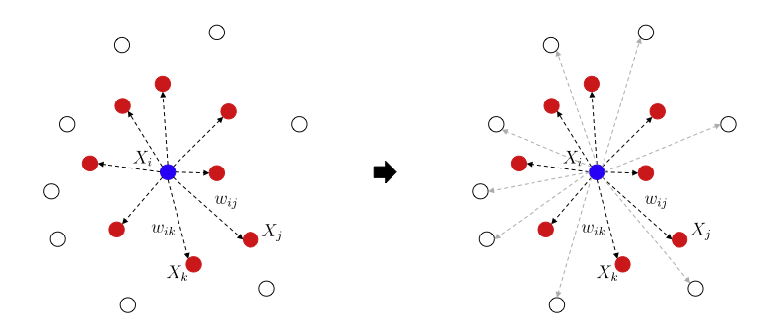

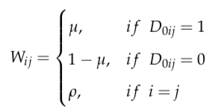
先验约束
LLE+SSC：每个点都可由其余所有点线性表出
LLE算法中将每个点都用其k近邻点线性表出，从而构建出全局的自表达矩阵；SSC将每个点都用子空间中所有点线性表出。综合两者后便可得到对于先验数据的约束：
构建新的自表达矩阵是为了在之后利用它重构流形时可不断富化该矩阵，从而达到链接预测的目的。
Notes:
首先是先验约束，这主要受到LLE和稀疏子空间聚类SSC的启发。
流形学习中的LLE将每个点用其k近邻线性表出，如图中左半部分，但这在数据稀疏时可能难以找到k个足够近的邻居
而SSC中将每个点都由其对应子簇中的所有点共同表出
结合两者的思想我们先验数据进行约束，见图中右半部分，每个点都由空间中所有点线性表出，系数见左下角的图
这一步是为了在之后学习中不断富化，最后得到对原矩阵的最大近似矩阵，以达到链接预测的目的

Slide 10
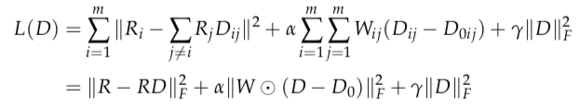
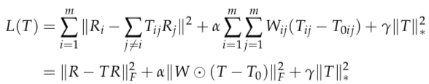
重构线性流形和低秩约束
重构后的D*R矩阵与R矩阵结构相似
重构后的R*D矩阵仍然表示药物-靶蛋白间的关系，在结构上应具有一致性，故对其相似性进行约束。
α和γ为超参，分别控制先验约束和正则化项的权重。
观察到现实中的数据往往是稀疏且低秩的，而低秩也代表向量间有较强的相关性，很好线性表出，这对先验约束很有帮助，故我们进一步引入低秩约束，也就是将原式中的F范数约束替换为核范数。
Notes:
如何得到最佳近似呢？利用R和R乘D的近似。 因为使用D重构后的矩阵R*D与原R矩阵结构近似，故我们对其相似性进行了约束。得到了右上方图中的损失函数，其中alpha，gamma控制先验和正则的影响
观察到现实数据往往是稀疏且低秩的，算法又在此基础上引入了低秩约束，得到右下方的表达式，区别仅在于将F范数替换为了L0范数的凸近似：核范数

Slide 11
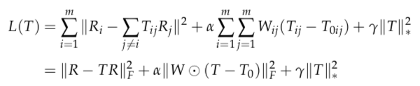

协同学习
重构出的R*T矩阵也与R矩阵相似
仅使用D矩阵重构关系矩阵R时无法克服数据稀疏的问题，数据稀疏时重构的效果并不理想；为此，我们进一步利用辅助信息，通过动态协同学习的方式可较少的依赖先验数据，即克服了数据系数的问题。
使用T矩阵同样可重构出新的关系矩阵R*T且结构应与R矩阵相似；既然D*R和R*T矩阵都与R矩阵近似，则理论上D*R和R*T的结构也应该近似。
Notes:
但是，因为数据较稀疏，仅使用D矩阵来重构R时的效果并不理想，为此我们进一步利用辅助信息T（照着念wan）
两式的区别就在于后者在第一项中对结构相似性的约束更少依赖先验数据，D、T可通过学习不断富化使得RD、RT越来越近似

Slide 12
实验与分析
0 4
数据分析及参数设置
性能对比和后续检验
鲁棒性、聚类系数分析
案例分析
PART FOUR
Notes:
本章是论文的主要部分，重点介绍针对上文算法设计的一系列实验。

Slide 13
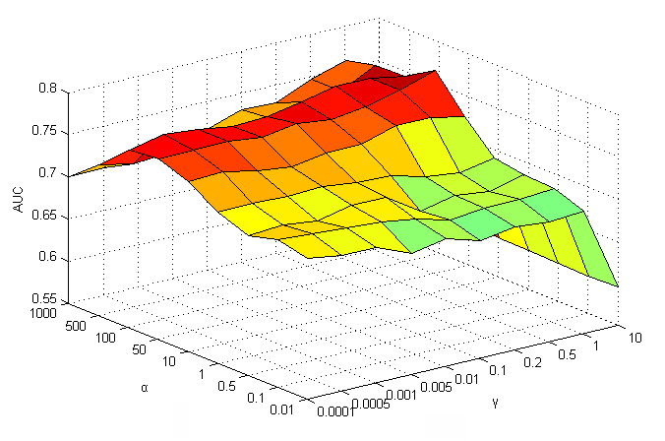
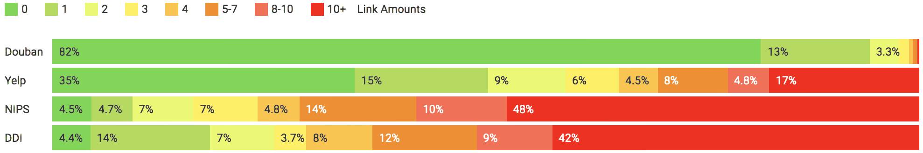
数据分析及参数设置
数据集合
参数设置
 | Douban | Yelp | NIPS | DDI
关系（A-B） | 用户-电影 | 用户-商家 | 作者-出版物 | 药物-靶蛋白
A的数量 | 13367 | 16239 | 2865 | 758
B的数量 | 12677 | 14284 | 2484 | 473
A-A的数量 | 4085 | 158590 | 63178 | 11852
A-B的数量 | 168278 | 198397 | 5879 | 2296
α和γ分别控制先验约束和低秩约束的作用，实验使用了5*10折交叉验证，找到最佳的参数组合为α=100，γ=1
表格初步统计了四个数据集的特征，图为各数据集中D矩阵节点度数分布的统计结果。
Notes:
首先是对数据的分析，我们统计了节点数量、链接数量，还分析了不同数据集的聚类系数、网络直径等拓扑信息。
这些对之后实验数据的选取有着重要作用
我们还分析了 上式中超参alpha、beta、gamma的作用（即先验约束和低秩约束）找到了最佳参数组合，图中以alpha、gamma为例画出了不同组合对应的AUC

Slide 14
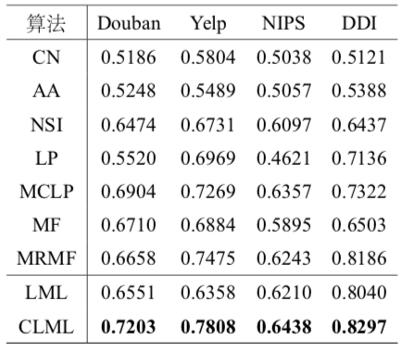
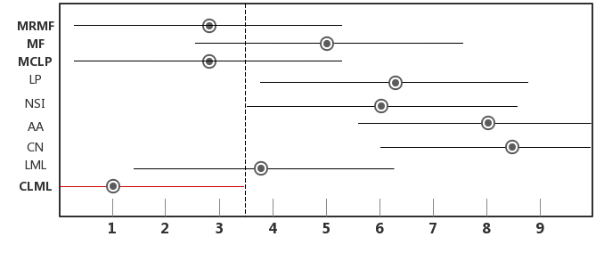
性能对比和后续检验
性能对比
后续检验
我们统计了各算法的平均排名并计算了临界值域CD后画出了如上所示的弗里德曼检验图。从图中可看出，CLML 与大部分算法有着显著差异(排名差大于临界值域);和基于矩阵分解的算法相比，CLML 的性能仍然更优只是优势不再显著了。
表格以AUC指标为例列出了各算法在不同数据集上的预测结果，从中可看出，基于线性流形学习的LML和CLML 较大部分算法而言性能有明显提升，且CLML效果优于未使用协同学习的LML。
Notes:
我们将CLML铜其他基准算法一同比较了不同数据集上的AUC、AUPR、AUC20，得到了左图的表格（仅以AUC指标为例），加粗的数字代表最佳算法
虽然从表格数据中很明显看出CLML优于其它算法，但仍不足得到最终结论，有很多随机因素的作用，为此我们做了弗里德曼检验，以期得到统计意义上的结论
在计算了相关变量并进行对比后，我们认为算法间存在着显著差异，并进一步计算了具体差异，如右图所示，图中的横线长度代表临界值域，圆点表示算法的平均排名，当横线间没有重叠部分时便可认为两算法存在显著差异，且左边算法更优
从图中。。（见PPT里的就行）

Slide 15
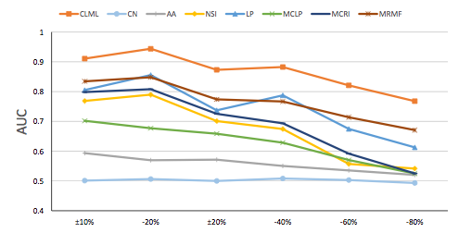
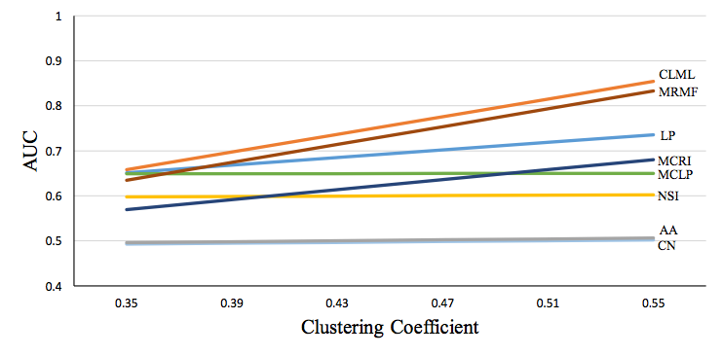
鲁棒性、聚类系数分析
鲁棒性
聚类系数分析
以DDI数据集为例，每次删除不同程度的链接后得到不同算法的准确率（AUC）趋势。从中可看出，CLML的准确率不仅始终保持最高，且下降趋势也相对较缓，证明该算法鲁棒性较强。
将数据集每次切分为相同大小的不同子集，计算出子集的聚类系数以及各算法在该子集上的预测准确率。从图中可看出，具有高聚类系数的数据的确对算法有促进作用，且CLML的提升效果更显著。
Notes:
又分析了鲁棒性。。照着念
由于算法中假设了数据为低秩的，又因为越稠密的网络本身就可能包含更多的潜在关联，而聚类系数很好的体现了这一特性，故我们推断聚类系数更高的数据集将对算法性能有促进作用，为此我们设计了该实验：（照着念）。

Slide 16
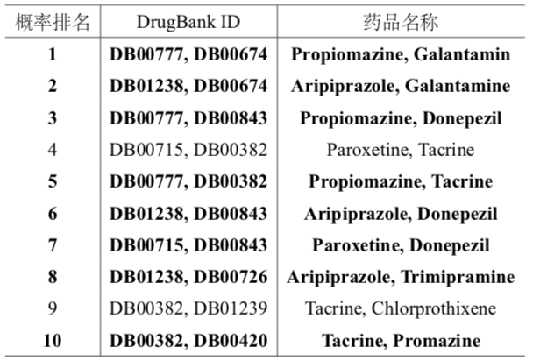
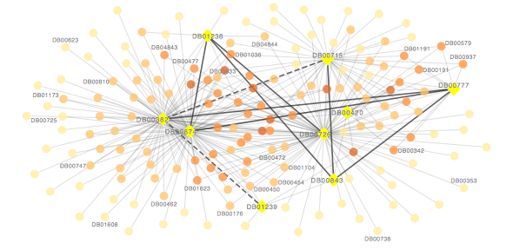
案例分析
预测结果
网络可视化
前十名最可能发生的药物间关联。第七行的帕罗西丁是一种抗抑郁药物，而这类药物已被证实临床时容易引起药物互作
与预测药物相关的药物互作网络
Notes:
最后，为了验证算法在实际应用中的有效性，我们统计了算法在做药物-药物关联预测时的结果，见左边表格，加粗行是预测结果中新预测出的且通过其它渠道被验证存在的关联。
以第七行为例：帕罗西丁是一种抗抑郁药物，而这类药物已被证实临床时容易引起药物互作（长期服用且往往和其它药物伴随使用），它和盐酸多奈哌齐（Donepezil）会相互影响（时而抑制时而促进）彼此的“药物代谢作用”从而影响到药效。
我们以表格中提到的药物为例，找到了与之相关的所有药物，画出了右边的网络图。

Slide 17
总结与展望
0 5
工作成果总结
未来工作展望
PART FIVE

Slide 18
工作成果总结
分析了CLML算法
分析了链接预测的相关算法和CLML算法，并探究了CLML中各部分的作用
实验分析了模型的性能
实验使用了后续检验和鲁棒性分析验证了CLML算法的优异性能；又利用聚类系数、度分布等指标分析了数据特点和算法性能的关系
实验验证了模型的有效性
我们将模型应用到了药物-药物关联预测中，通过案例分析验证了算法在实际应用时的有效性。
Notes:
照着念

Slide 19
未来工作展望
完善对噪声的处理
优化模型, 提升性能
受数据的影响，数据集间的噪声并不平衡，实验时得出的关于不同数据特点对性能影响的结论有失严谨。
本文使用的CLML算法在训练时需要多轮迭代，较为耗时，故今后需要提升模型运行效率。
01
02
03
完善有关聚类系数的分析
在聚类系数的相关实验中，大部分算法的性能和聚类系数呈线性关系，而有些算法并无规律，需要进一步探究聚类系数和算法性能的关系。
Notes:
照着念

Slide 20
敬请各位老师批评指正
THANK YOU FOR WATCHING

